Slide 1
UnivTimeTable. Ревью
Ревьюеры: В.А. Ефремов, Ю.А. Богданова, Е.А. Бродская

Slide 2
Распределение обязанностей
Ефремов Владислав Андреевич | Проверка соответствия ТЗ реальной работе приложения Проверка корректности работы приложения
Богданова Юлия Алексеевна | Проверка корректности оформления документации Проверка ведения трекера Проверка ведения Git
Бродская Екатерина Анатольевна | Анализ внешнего вида приложения Проверка соответствия дизайн-макетов Figma фактическому дизайну

Slide 3
ДОКУМЕНТАЦИЯ

Slide 4
Положительные стороны
Подробное трелло
Подробная инструкция приложения
Подробный swagger с примерами
Множество диаграмм, отображающих различные аспекты приложения
Обосновано изменение ТЗ
Соответствие методологии GitFlow
Актуальные видеопрезентации

Slide 5
Отрицательные стороны
Ошибки в оформлении
Преподаватель-составитель фигурирует в ТЗ лишь частично
ТЗ не включает функционал администратора
Проблемы с ведением Trello

Slide 6
КОРРЕКТНОСТЬ РАБОТЫ ПРИЛОЖЕНИЯ

Slide 7
Положительные стороны
Реализовано всё заявленное в ТЗ
Реализованы дополнительные возможности сверх ТЗ

Slide 8
Отрицательные стороны
Нет проверки на пустые поля
Периодические критические ошибки, периодическое отсутствие возможности авторизоваться

Slide 9
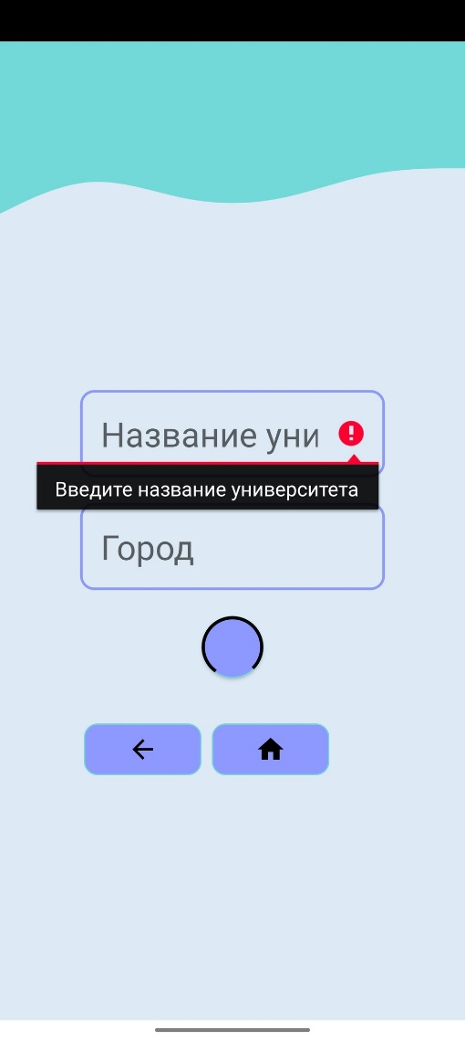
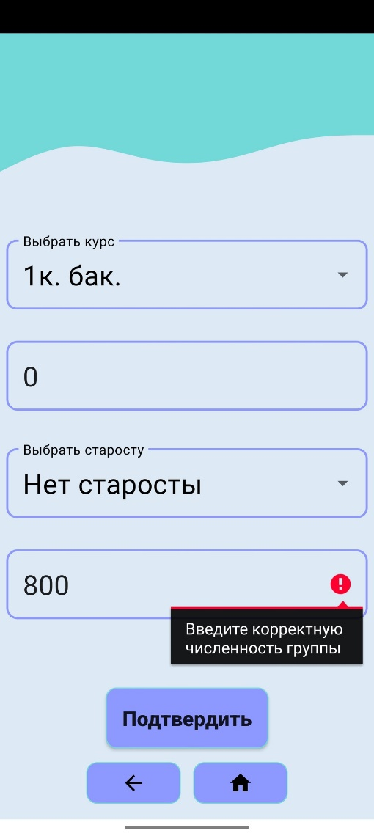
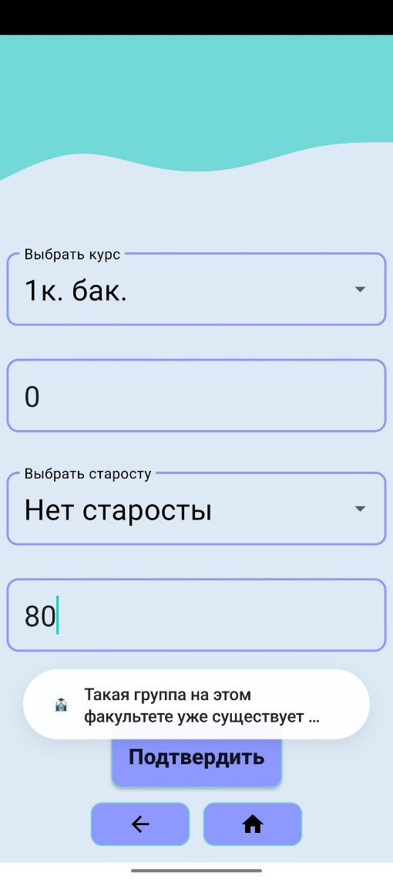
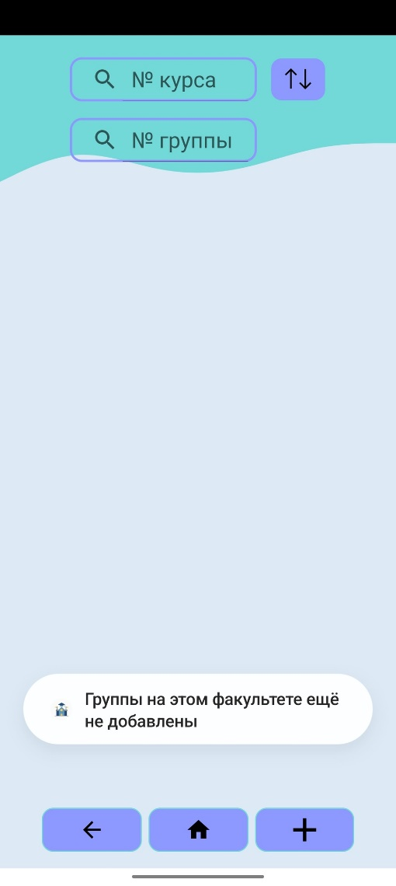
Примеры

Slide 10
ВНЕШНИЙ ВИД

Slide 11
Положительные стороны
Единообразие дизайна
Грамотно подобранная цветовая гамма
Загрузки при установлении связи с сервером

Slide 12
Отрицательные стороны
Несоответствие фактического дизайна дизайну на Figma
Неадаптивный дизайн приложения

Slide 13
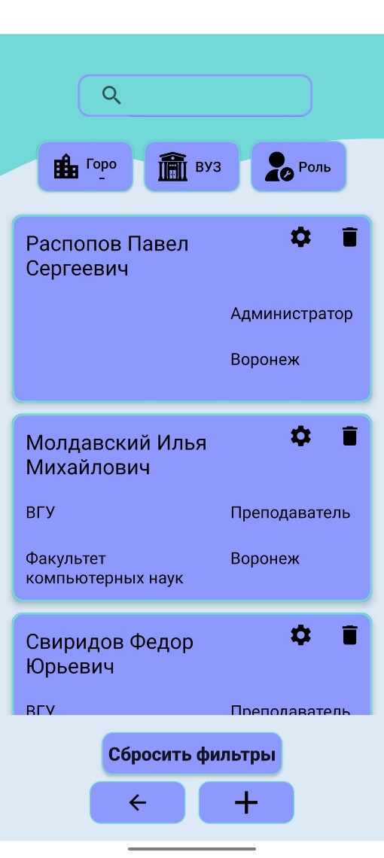
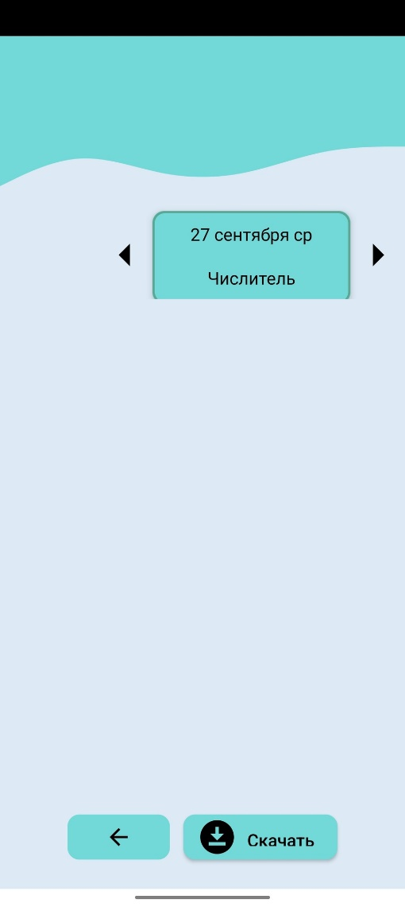
Примеры

Slide 14
Итог
Проект соответствует ТЗ и выполнен сверх его
Клиентская приложения неудовлетворительная, есть множество критических ошибок
Дизайн неадаптивный, имеются ошибки
Документирование процесса разработки удовлетворительное

Slide 15
Рекомендуемые оценки
Свиридов Федор | 4, есть кейсы, которые не были протестированы, ошибки в документации
Распопов Павел | 4, несогласованность клиента и сервера
Молдавский Илья | 3, многочисленные ошибки в дизайне

